Slide 1
Деятельность ветеранской организации «Ярлоговчане» с. Ярославцев Лог
Девиз:
«Главное, ребята, сердцем не стареть!»

Slide 2
Цель: объединение жителей села пожилого возраста для совместной деятельности
Задачи
- помощь пенсионерам в трудной ситуации
- совместная трудовая деятельность по благоустройству села
- организация досуга
- пропаганда здорового образа жизни
- просветительская деятельность

Slide 3
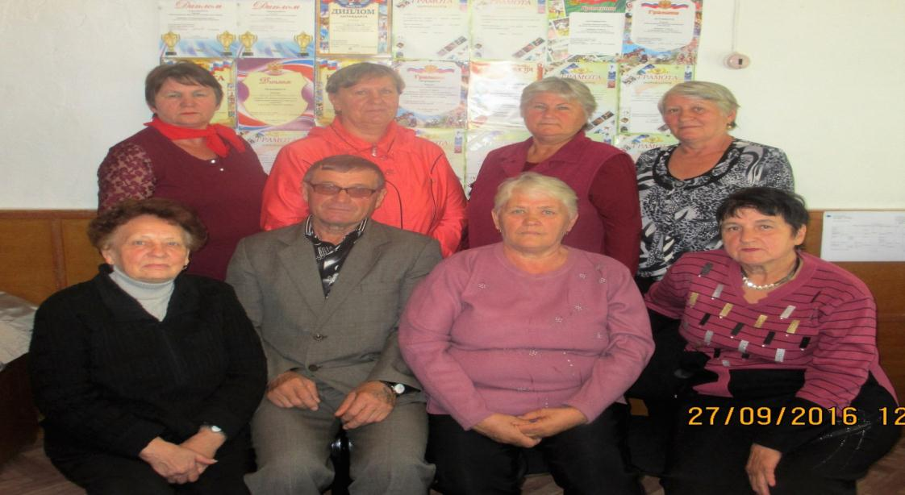
Совет ветеранов села
Планируем, спорим, делаем

Slide 4
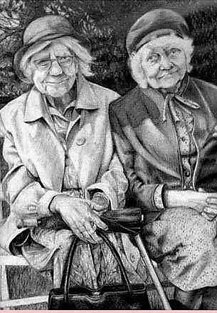

Помощь пожилым людям

Slide 5
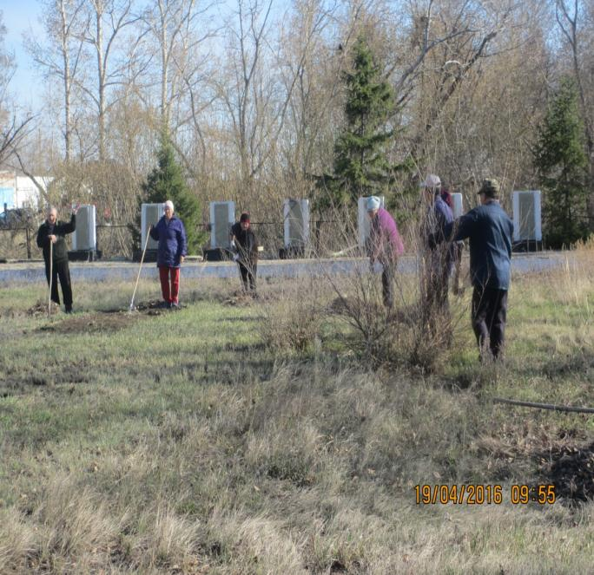
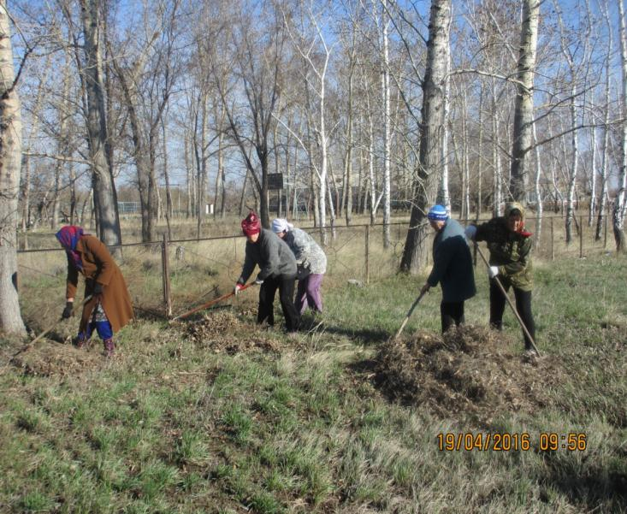
Совместная трудовая деятельность

Slide 6
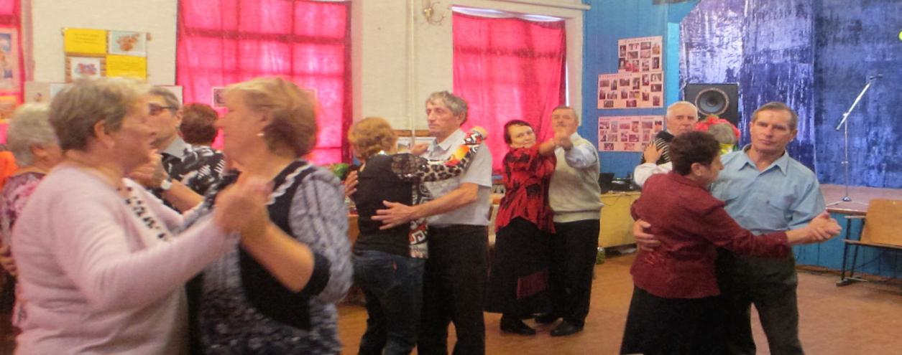
Организация досуга
Умеем трудиться, от души веселиться!

Slide 7
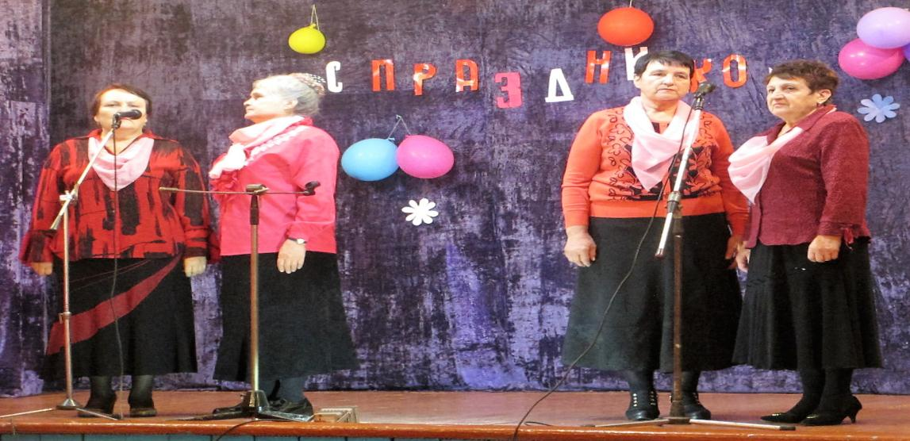
Художественная самодеятельность
«Когда поёт душа…»

Slide 8
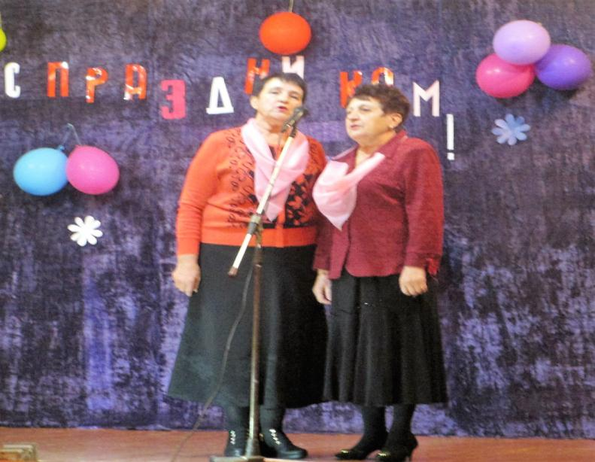
Поют ветераны сцены
Рябич В.А.
Поляничко Л.А.

Slide 9
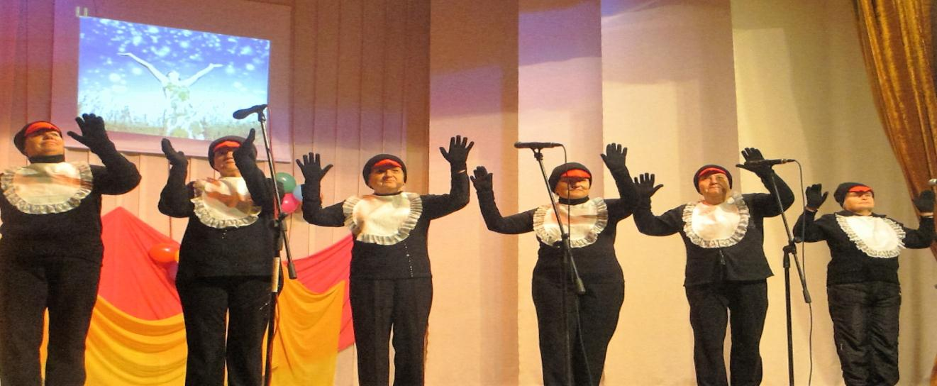
Мы танцуем и поём, никогда не устаём!
Сочинили, отрепетировали, станцевали

Slide 10
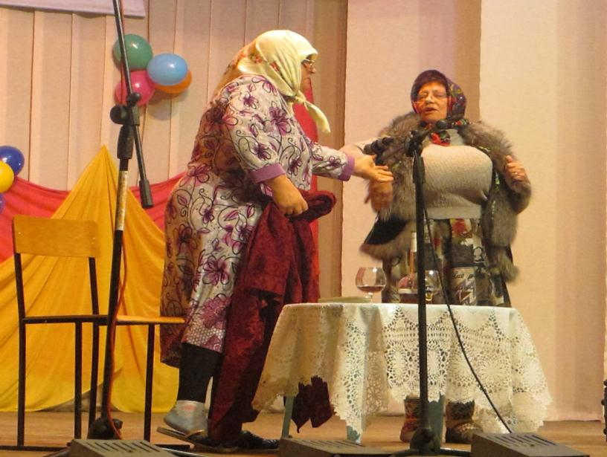
Мы артистки – хоть куда, полюбуйтесь, господа!
Демиденко В.Г.
Ващенко Л.А.

Slide 11
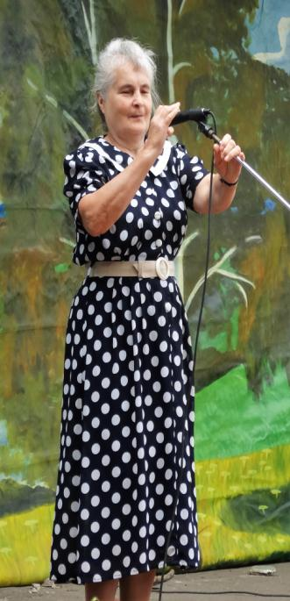
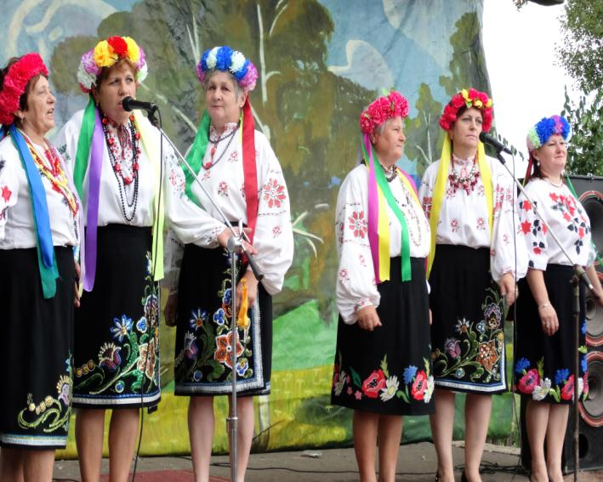
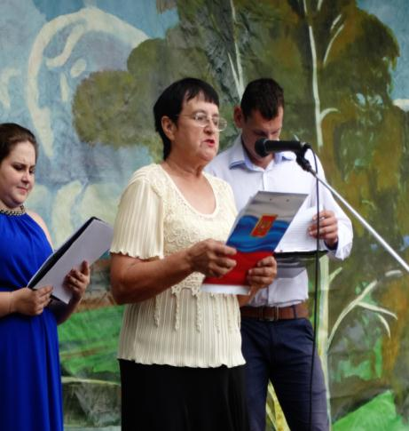
Праздники
День села – 125 лет

Slide 12
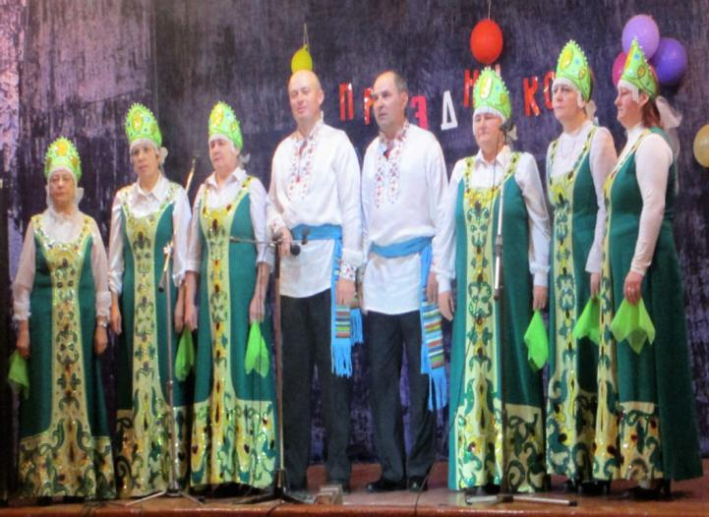
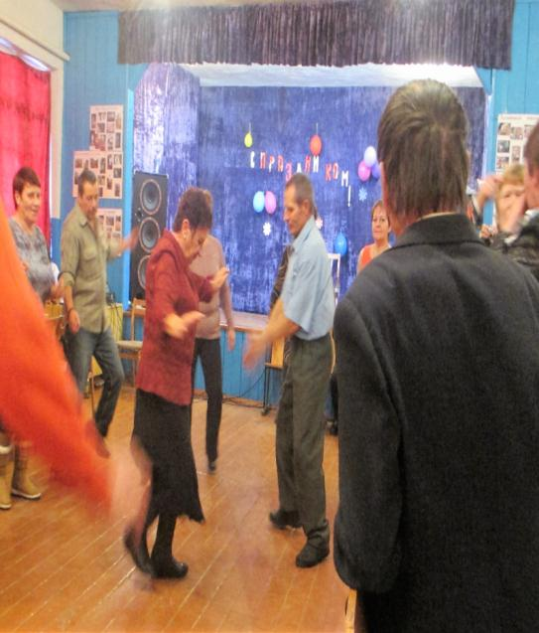
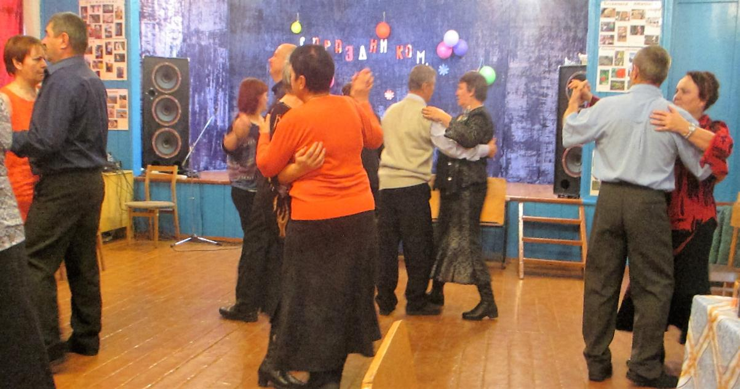
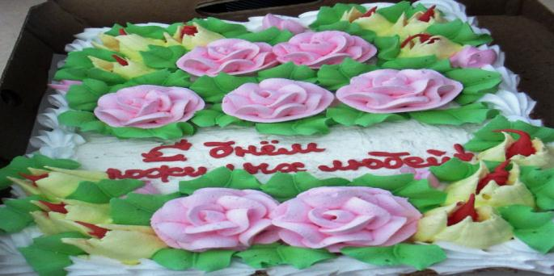
«Для людей почтенного возраста»

Slide 13
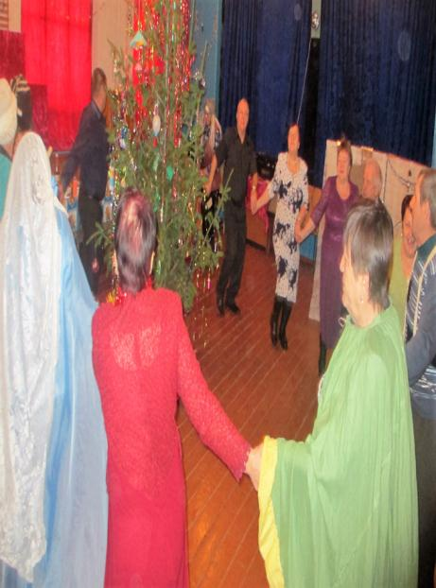
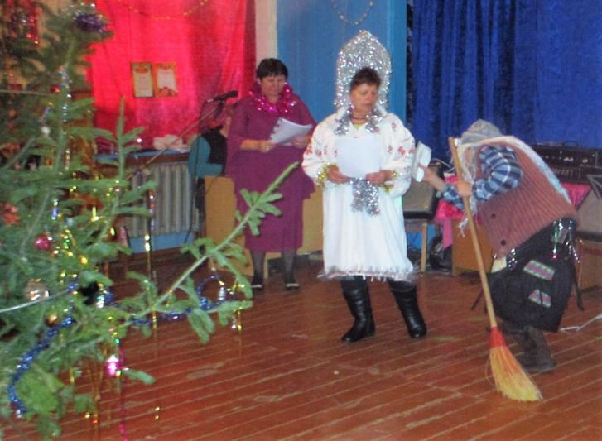
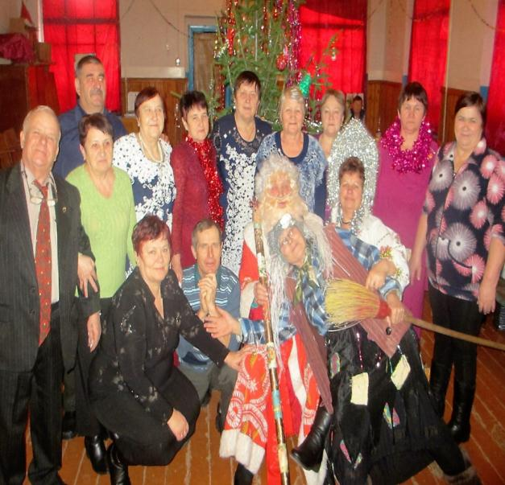
Старый Новый год

Slide 14
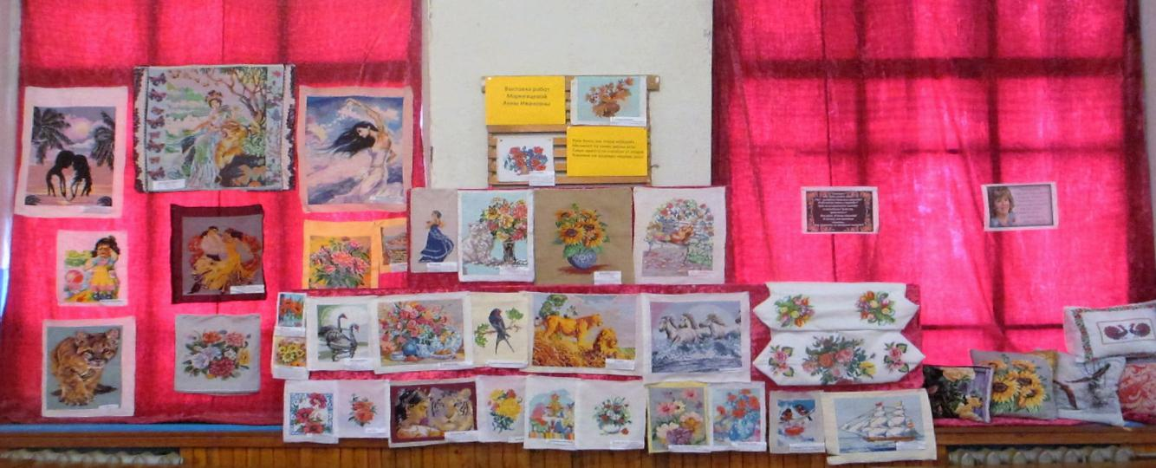
Выставки
Персональная Маркевцевой Анны (День пожилого человека)

Slide 15


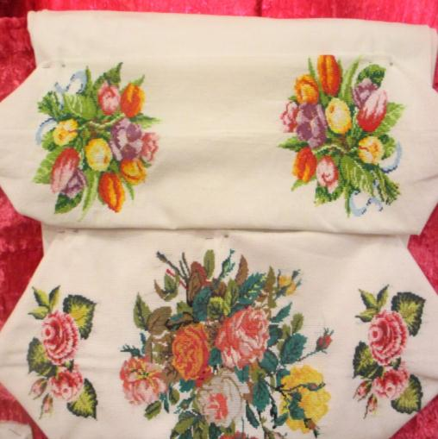
Руки Анны, как пара лебедей,
Мелькают по канве, держа иглу.
Такую красоту не скроешь от людей,
Покажем же шедевры нашему селу!

Slide 16
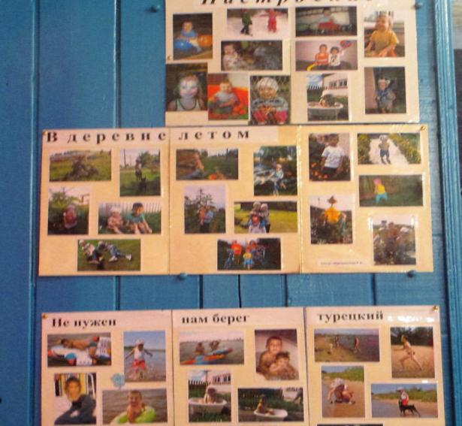
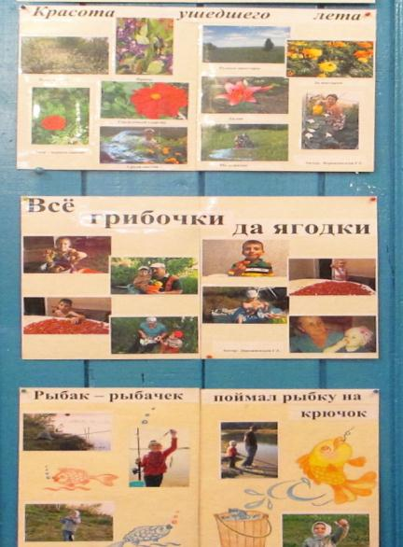
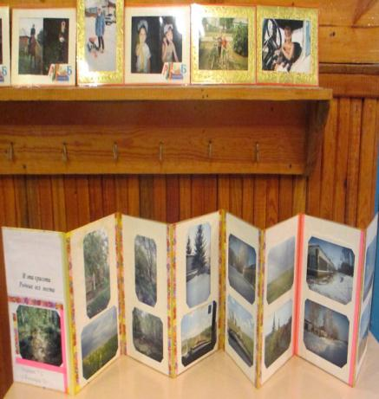
Фотоколлажи
Кравченко Т.С., Дорожинская Г.С. (День пожилого человека)

Slide 17
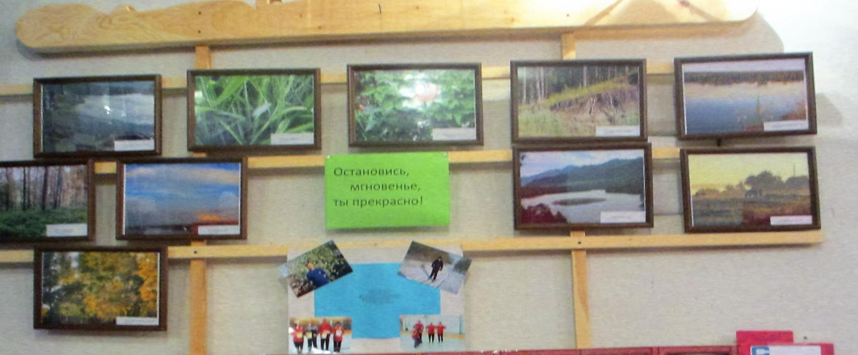
Фотоработы семьи Редько
«Остановись, мгновенье, ты прекрасно!»
Редько В.Н., Редько Н.В., Редько В.Н. (День пожилого человека)

Slide 18
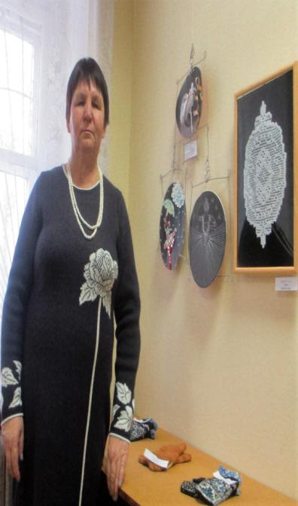
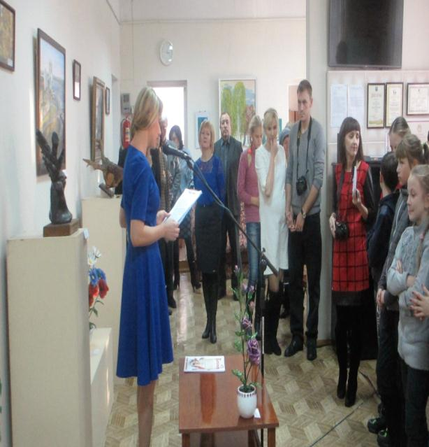
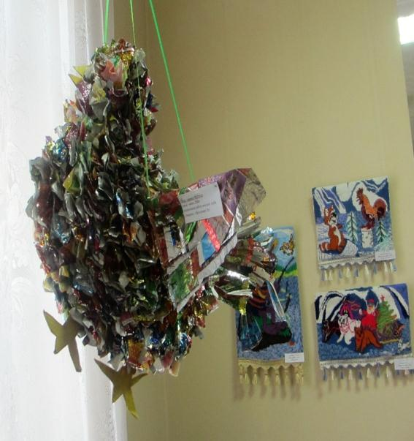
Районная выставка
«…Совесть, Родина, искусство и любовь»
«Наши руки не для скуки…»

Slide 19
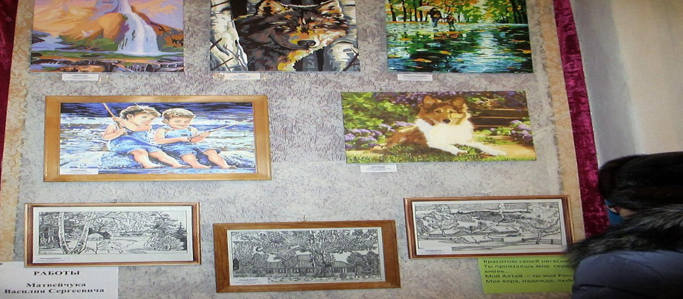
«Земля моя – любовь моя»
(Выставка картин Матвейчука Василия Сергеевича к смотру)

Slide 20
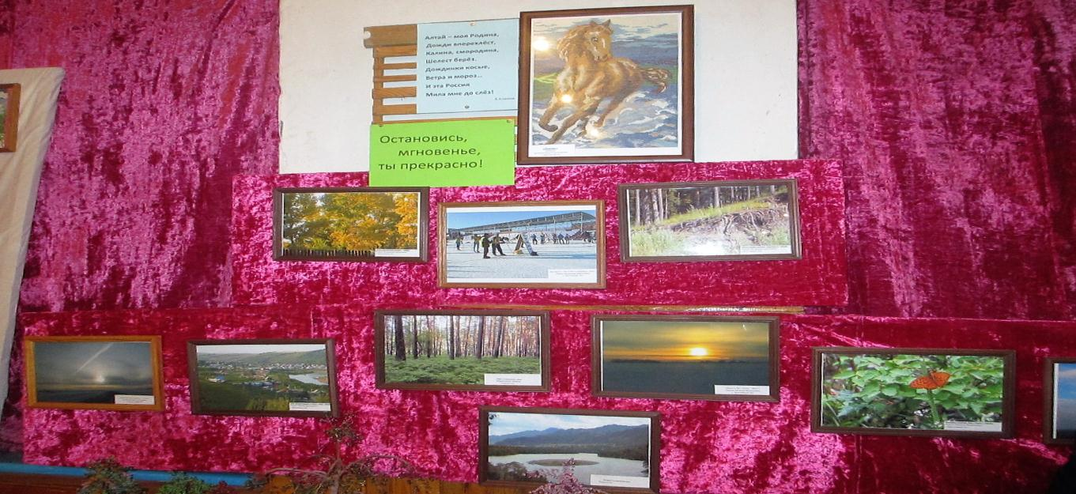
Фото вернисаж к смотру
«Алтай – моя Родина,
Дожди в перехлёст,
Калина, смородина,
Шелест берёз…»

Slide 21

Клуб выходного дня «Энергия»

Slide 22

Наш девиз:
«Не умеем – научимся, не знаем – узнаем
Всегда всем поможем, не заскучаем!»
Четыре направления:
Умелые руки
«Чтобы тело и душа
были молоды»
«Душа обязана
трудиться
«Умеем трудиться,
от души веселиться»

Slide 23
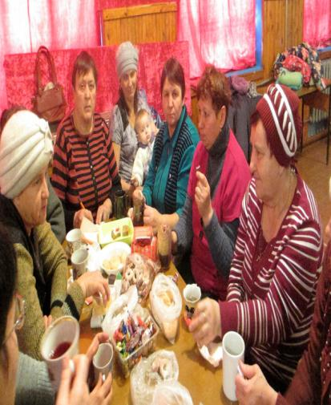
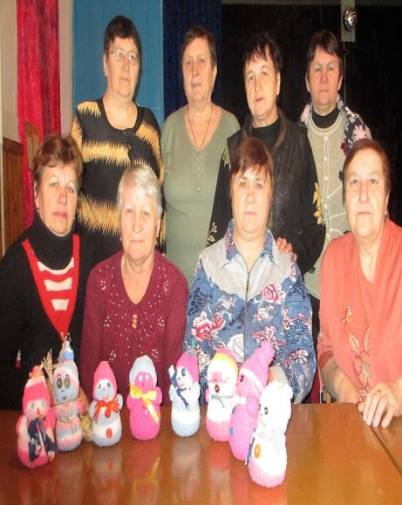
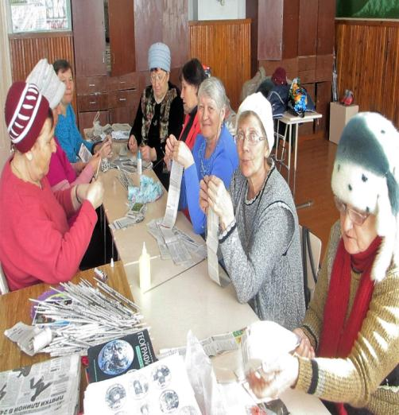
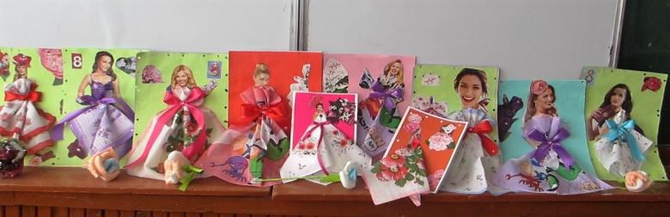
Умелые руки

Slide 24
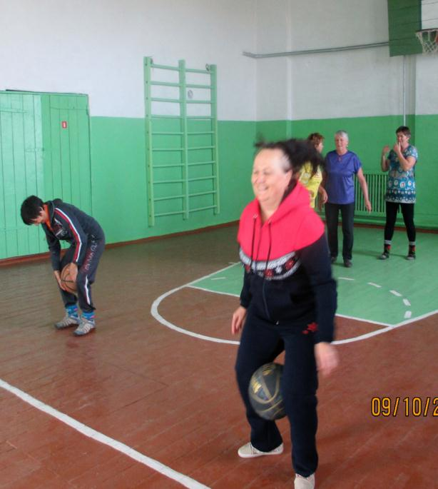
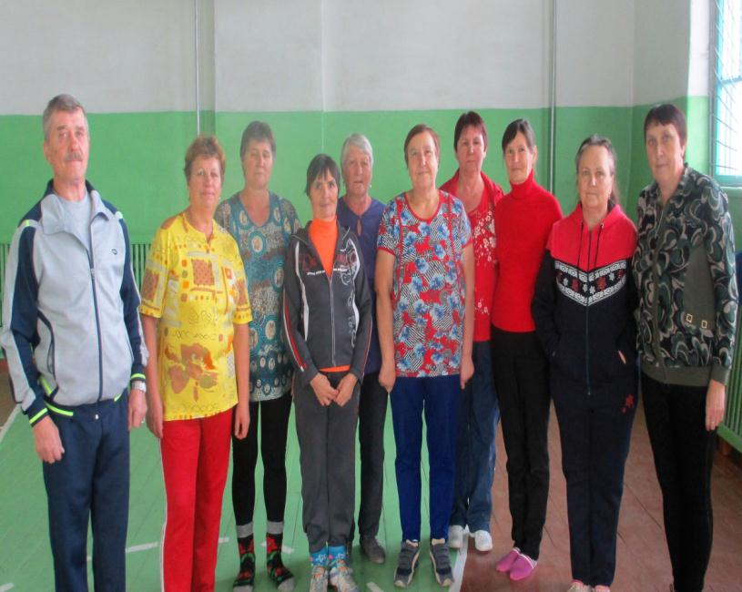
«Чтобы тело и душа были молоды»

Slide 25
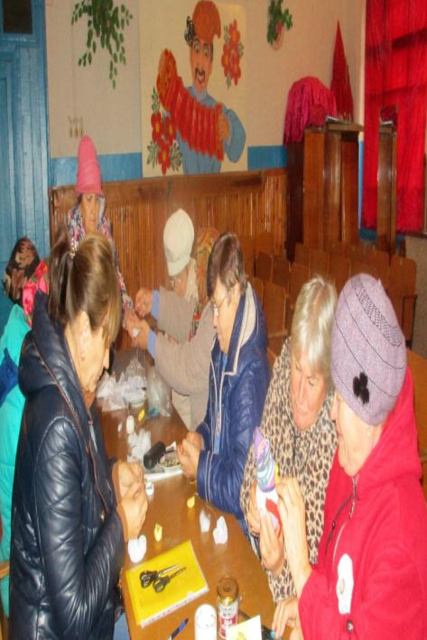
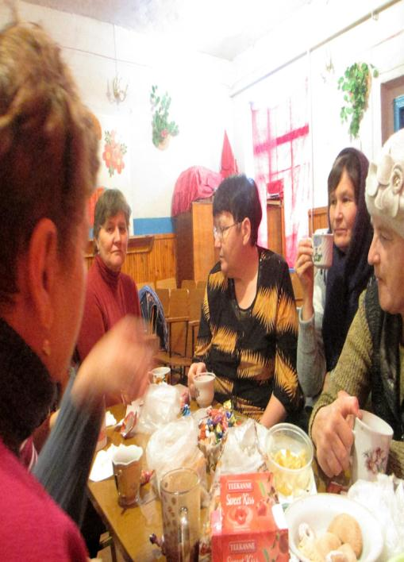
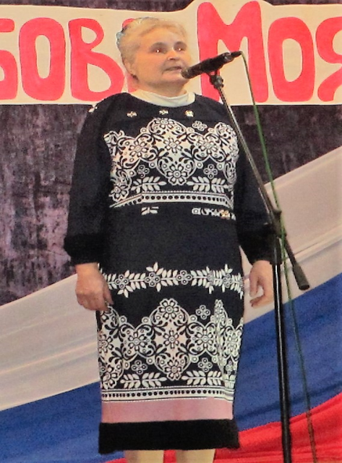
«Душа обязана трудиться»

Slide 26
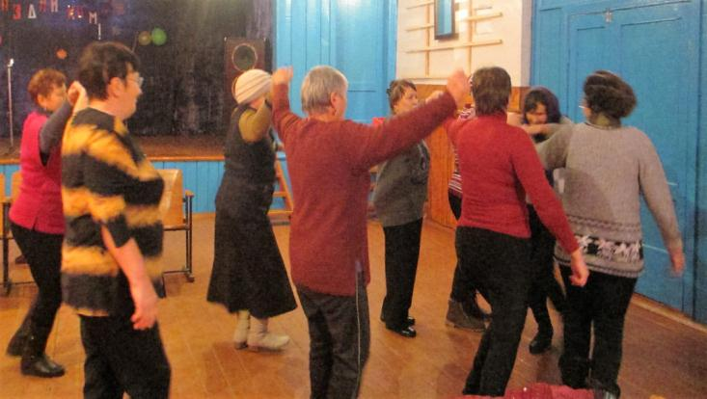
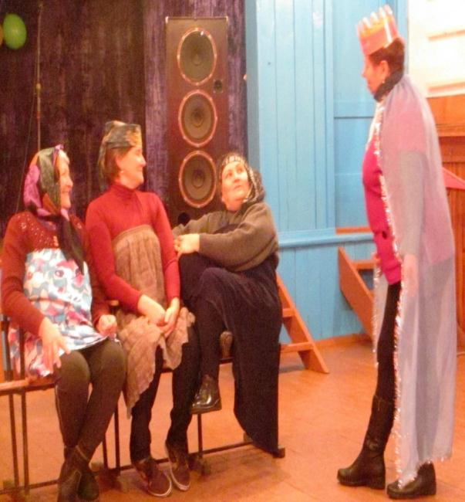
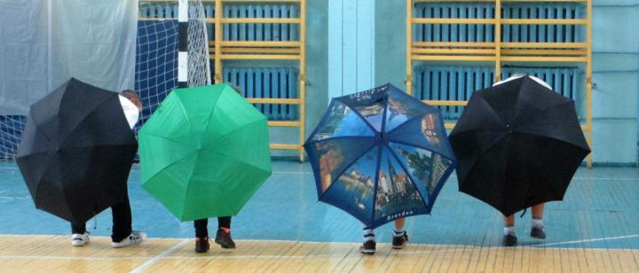
«Умеем трудиться, от души веселиться»

Slide 27

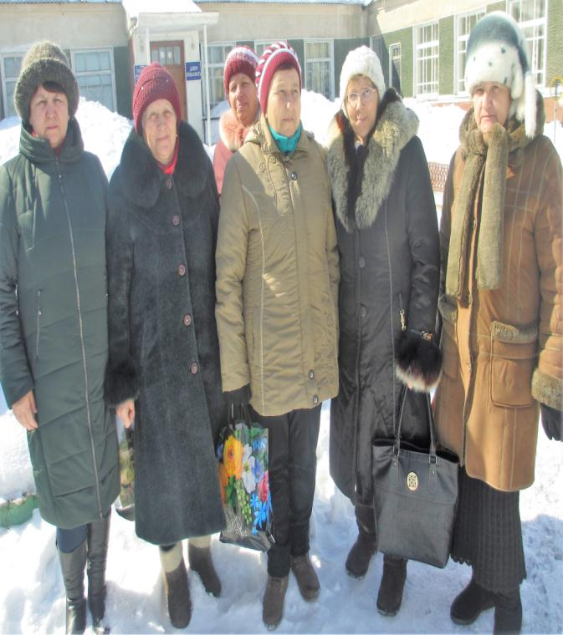

Slide 28
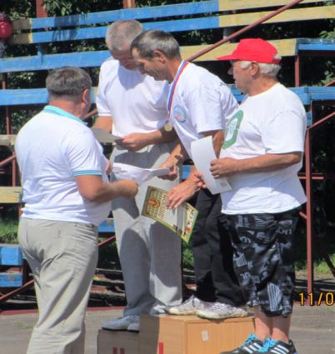
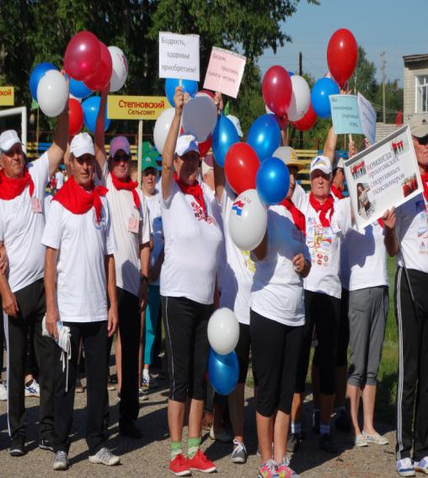
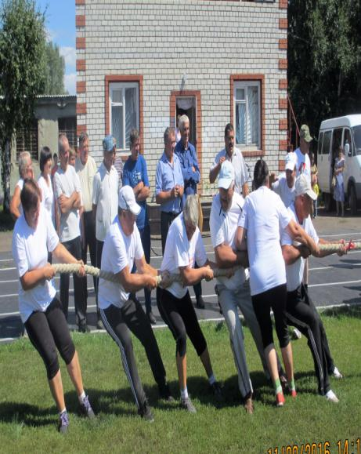
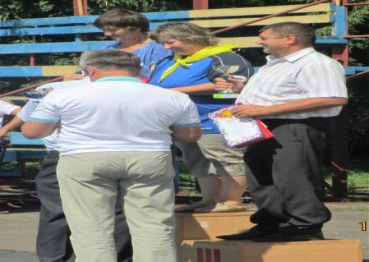
«О, СПОРТ, ты ЖИЗНЬ!»
Первая олимпиада людей пожилого возраста

Slide 29
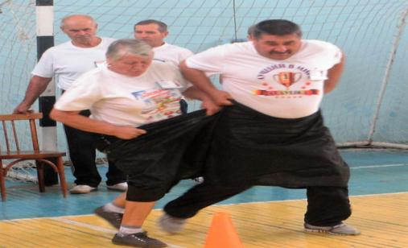
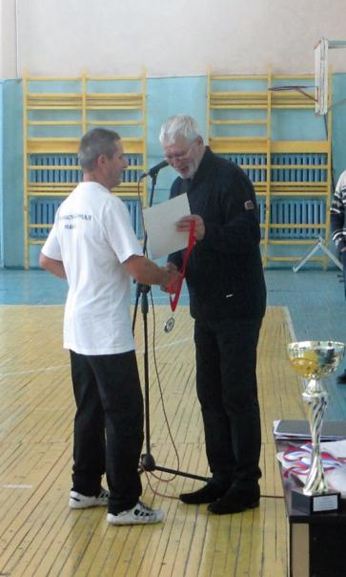
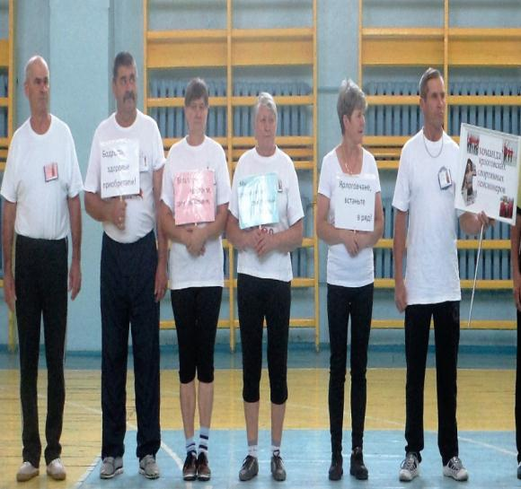

Движение – это жизнь!
Весёлые старты

Slide 30


Непобедимые
Полиатлонисты
Наставник и последователи

Slide 31


Увлечённые теннисом

Slide 32




Шахматы, шашки

Slide 33

Хобби мужчин - домино

Slide 34



Метко из винтовки стреляем, дротики в цель мы бросаем

Slide 35


Пропаганда здорового образа жизни
(спортсмены села с молодёжью, школьниками)
Ежедневные тренировки на лыжне в саду
Игра в волейбол – 2-3 раза в неделю - спортзал
Игра в футбол – ежедневно – тёплое время года
Индивидуальные занятия с желающими
Бег – ежедневно – тёплое время года

Slide 36


Конкурс эрудитов

Slide 37


«Учиться никогда не поздно!»
У компьютера сижу, сайты открываю,
В интернет я выхожу, везде побываю.
Компьютерные курсы

Slide 38



Газета Совета ветеранов села
(бюджетный вариант)
4столбца

Slide 39

Рубрика «Школа бабушек
Счастье - это внуки. Детские глазенки
Вдруг вернут вас к жизни, не дадут скучать.
Лучше всех подарков, детские ручонки!
Слаще всякой музыки - звонкий смех внучат.

Slide 40

Новый год – новый формат
Основа - ДВП + файлы = 3 страницы

Slide 41

Листовки
( Срочные сообщения, новости)

Slide 42

Сотрудничество с периодическими изданиями
(«Дело Октября», «Алтайская правда», «Пенсионерочка»»)
Говоришь стареем?
Нет , мудреем!
И морщинки есть,
Да это же пустяк!
Главное , чтоб в душу не забрался,
Холод, пустота или сквозняк!

Slide 43

Уголок Совета ветеранов

Slide 44


Slide 45

Презентацию и выступление подготовили: Рябич В.А., Редько Н.В.
Фотографии из личного архива Редько Н.В.
Рисунки из сети ИНТЕРНЕТ

